Slide 1


Теория кодирования, сжатия и восстановления информации. Нелинейные коды. Матрицы Адамара.

Slide 2


Теория кодирования, сжатия и восстановления информации. Нелинейные коды. Матрицы Адамара.

Slide 3
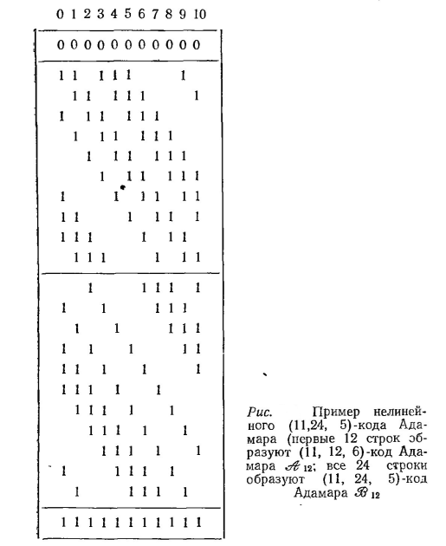
Теория кодирования, сжатия и восстановления информации. Нелинейные коды. Матрицы Адамара.

Slide 4



Slide 5

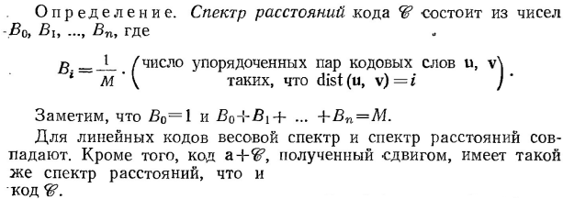

Slide 6
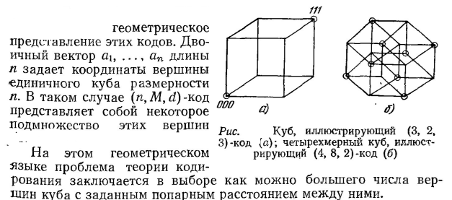

Slide 7




Slide 8



Slide 9
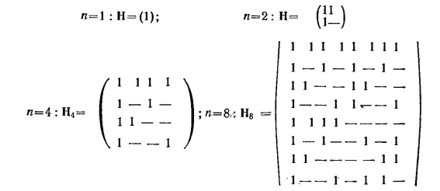

Slide 10
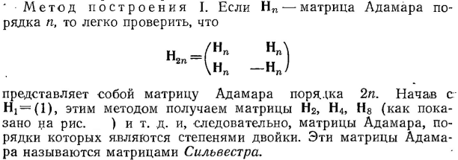

Slide 11


Slide 12
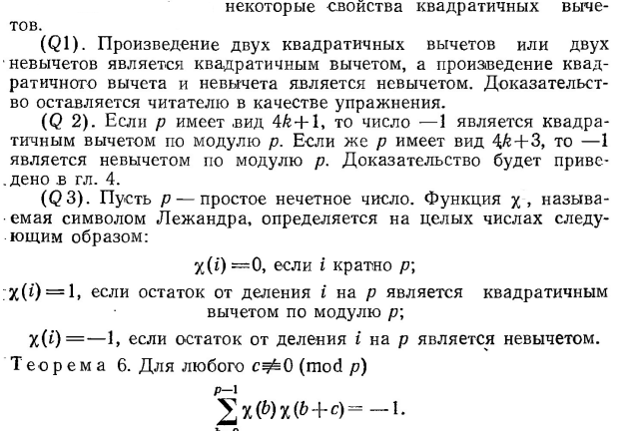

Slide 13
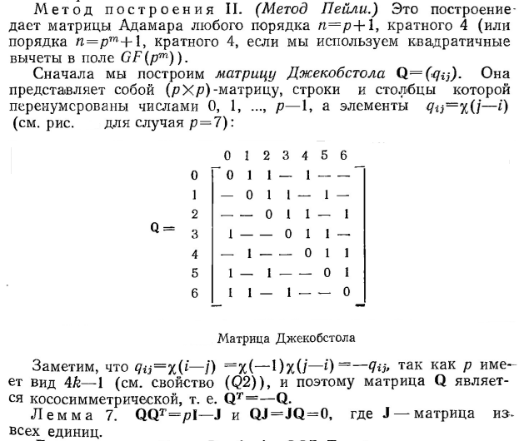

Slide 14
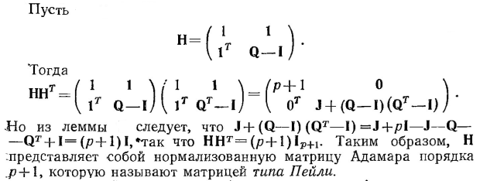
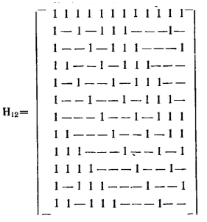
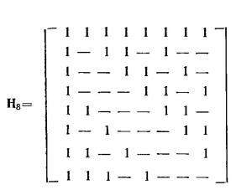


Slide 15
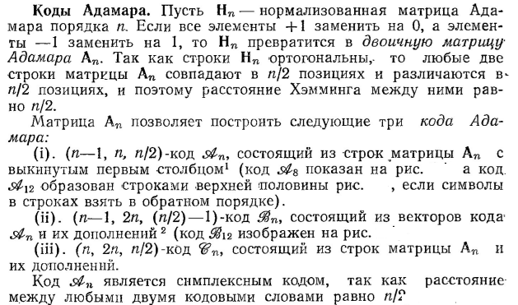

Slide 16
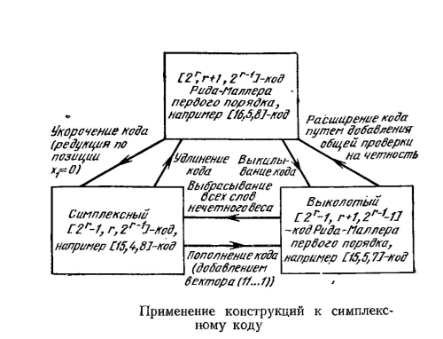

Slide 17
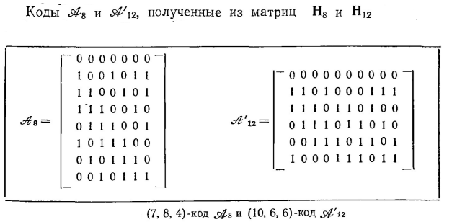

Slide 18
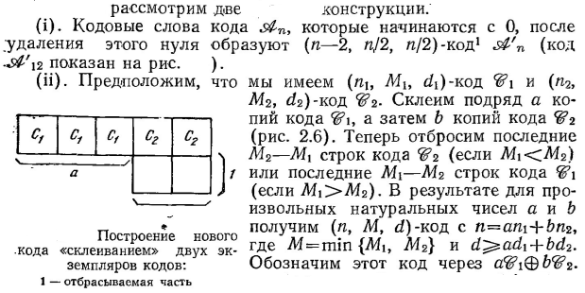

Slide 19



Slide 20
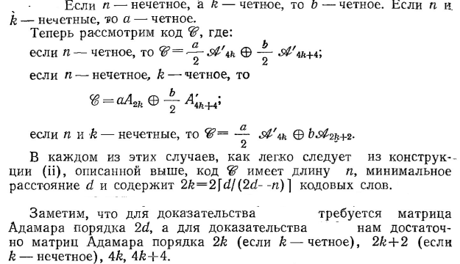

Slide 21



